Slide 1
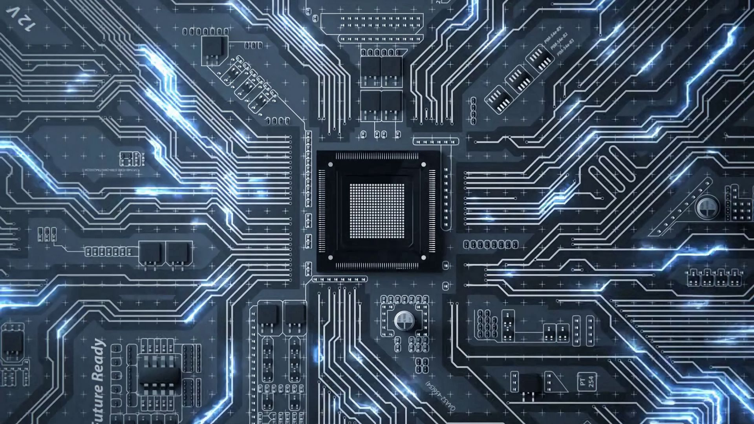
Project ontwerpen
-Quinten crets

Slide 2
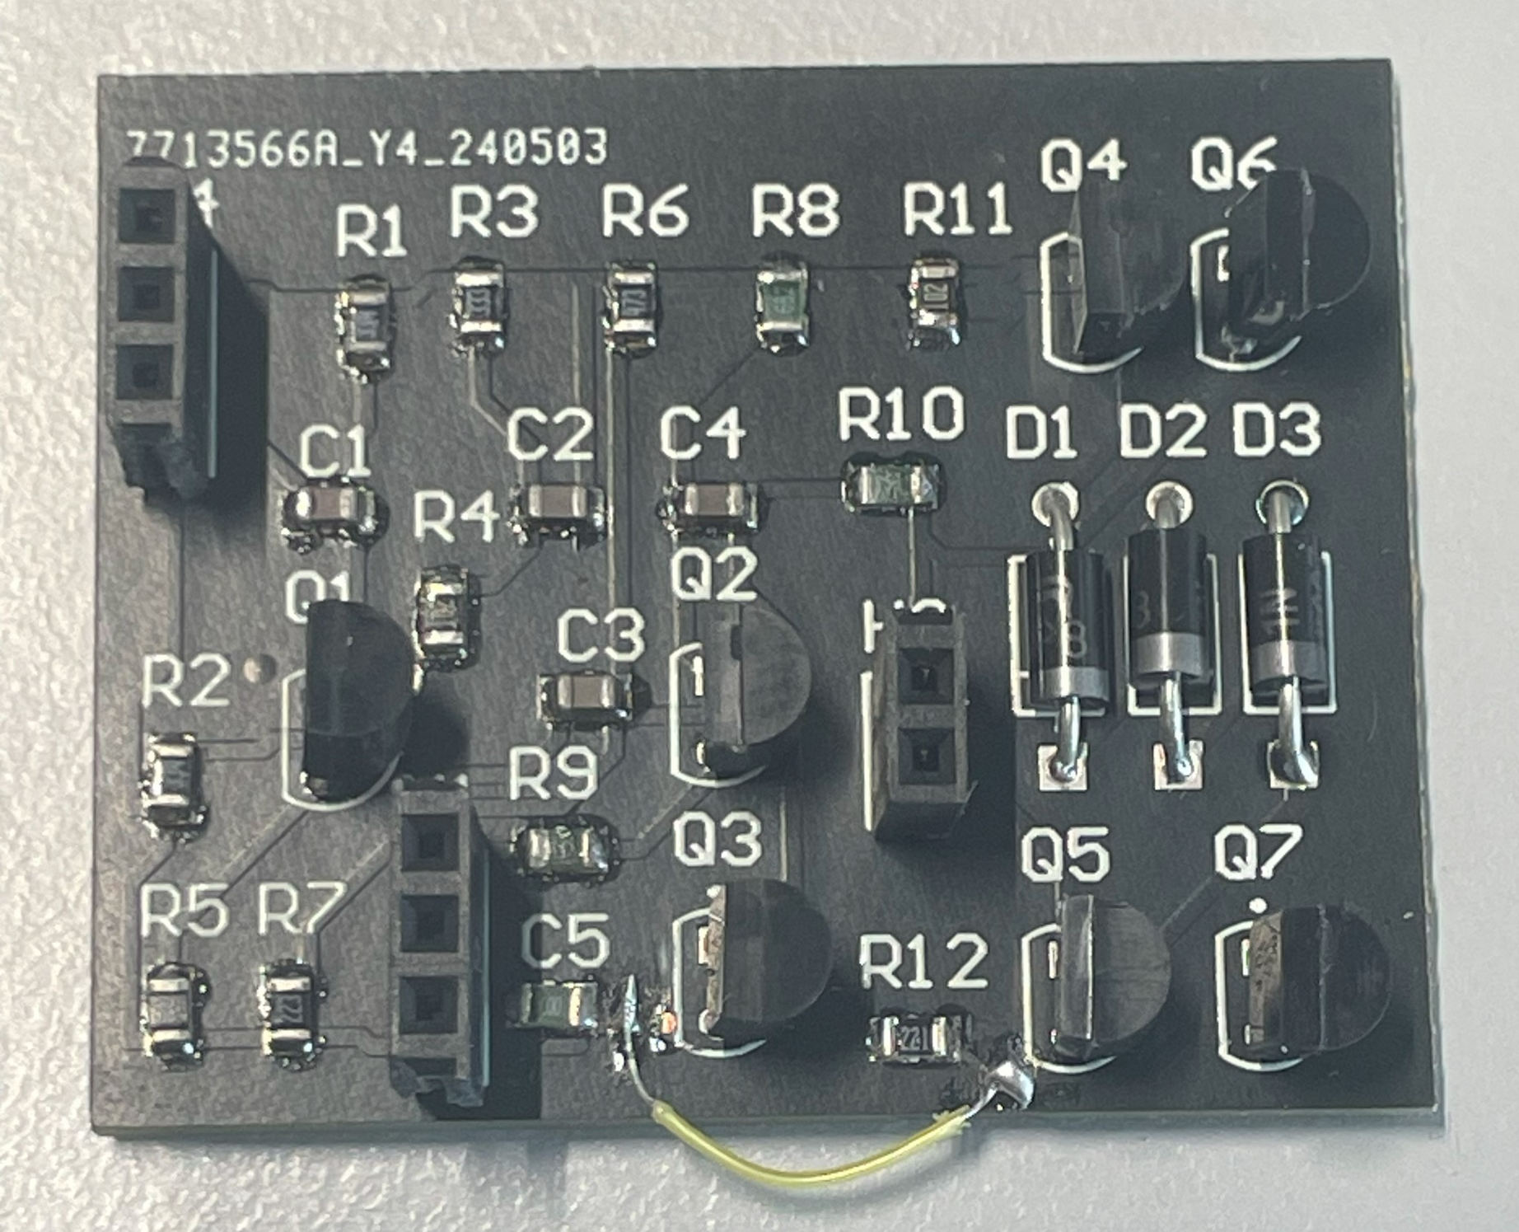

Slide 3
Why?
Problems
Future

